Slide 1
Pengenalan Unit Test dan White Box Testing
Mochamad Aminnur
201011402217
07TPLP016
Testing QA dan Perangkat Lunak

Slide 2
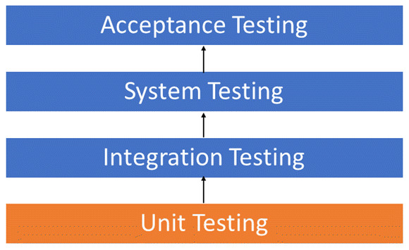
Unit Test
Unit test adalah jenis pengujian perangkat lunak yang digunakan dalam pengembangan perangkat lunak untuk menguji unit-unit terkecil dari kode program. Unit-test ini fokus pada pengujian fungsi atau metode individu (unit) dalam kode sumber Anda untuk memastikan bahwa setiap unit berfungsi sebagaimana mestinya. Unit-test biasanya dilakukan pada tingkat kode, dan tujuannya adalah untuk memverifikasi bahwa unit-unit tersebut berperilaku sesuai dengan spesifikasi yang diharapkan.

Slide 3
Kenapa Unit Test itu Penting?
Unit Test penting karena memungkinkan pengembang perangkat lunak mendeteksi kesalahan lebih awal, meningkatkan kualitas kode, memastikan bahwa perubahan tidak merusak fungsionalitas yang ada, berfungsi sebagai dokumentasi efektif yang dapat diperluas, mendukung praktik integrasi berkelanjutan, memfasilitasi pemfaktoran ulang, dan menghemat waktu dan sumber daya dalam jangka panjang. Hal ini membantu menciptakan perangkat lunak yang lebih andal, mudah dipahami, dan mudah dipelihara.

Slide 4
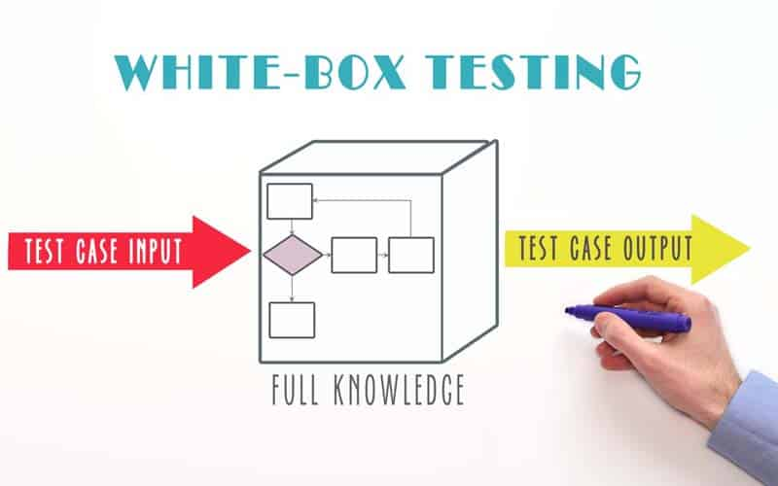
Pengertian White Box Testing
White box testing, juga dikenal sebagai clear box testing, glass box testing, atau structural testing, adalah jenis pengujian perangkat lunak yang dilakukan dengan pengetahuan penuh tentang struktur internal dan logika kode sumber yang diuji. Dalam pengujian ini, pengujian dilakukan dengan memeriksa bagaimana kode sumber berperilaku di tingkat tingkat detail, termasuk jalur eksekusi, pengambilan keputusan, dan logika kontrol. White box testing adalah salah satu pendekatan yang penting dalam upaya untuk memastikan bahwa perangkat lunak memenuhi standar kualitas dan berfungsi sesuai yang diharapkan.

Slide 5
Tujuan White Box Testing
Tujuan dari white box testing adalah untuk memastikan bahwa semua jalur kode dieksekusi, semua cabang kondisional diuji, dan bahwa semua bagian kode berperilaku sebagaimana mestinya. Dalam white box testing, pengujian dilakukan dengan menguji unit-unit kecil seperti fungsi, metode, atau kelas secara terpisah, serta menguji interaksi antar unit dalam sistem.

Slide 6
Metode White Box Testing
Terdapat beberapa metode white box testing yang digunakan untuk menguji perangkat lunak dengan pengetahuan penuh tentang struktur internal dan logika kode sumber. Berikut adalah beberapa metode white box testing yang umum digunakan :
- Pengujian Jalur (Path Testing)
- Pengujian Batasan (Boundary Testing)
- Pengujian Basis Perubahan (Mutation Testing)
- Pengujian Aliran Data (Data Flow Testing)
- Pengujian Integrasi (Integration Testing)

Slide 7
Keuntungan menggunakan White Box Testing
Keuntungan utama penggunaan white box testing adalah kemampuannya dalam mendeteksi kesalahan logika, memastikan bahwa semua jalur eksekusi kode diuji dengan cermat, meningkatkan kualitas kode sumber, mengoptimalkan pengujian integrasi, serta memberikan keyakinan dalam perubahan kode. White box testing juga mendukung praktik Continuous Integration, memungkinkan pendeteksian kesalahan dini, berfungsi sebagai dokumentasi hidup untuk kode sumber, dan memastikan cakupan pengujian yang memadai, semuanya berkontribusi pada pengembangan perangkat lunak yang lebih handal dan efisien.

Slide 8
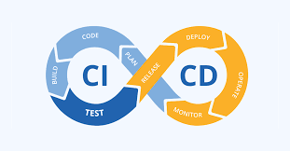
CI/CD (Continuous Integration/Continuous Deployment)
Dua praktik utama dalam pengembangan perangkat lunak yang bertujuan untuk meningkatkan efisiensi, kualitas, dan kecepatan pengembangan perangkat lunak. Ini melibatkan serangkaian proses otomatisasi yang memungkinkan tim pengembang untuk secara terus-menerus mengintegrasikan perubahan kode, menguji perangkat lunak, dan jika perlu, mendeploy perubahan tersebut ke lingkungan produksi.

Slide 9
Pengertian Continuous Integration ( CI )
Praktik ini melibatkan integrasi perubahan kode dari berbagai anggota tim secara teratur, sering kali beberapa kali sehari. Setiap kali perubahan kode diintegrasikan, otomatisasi pengujian (unit tests, integration tests, dll.) dijalankan untuk memastikan bahwa perubahan tersebut tidak merusak fungsionalitas yang ada.

Slide 10
Pengertian Continuous Deployment ( CD )
Continuous Deployment mengambil langkah lebih jauh dengan mendeploy perubahan ke lingkungan produksi secara otomatis setelah perubahan tersebut lulus semua pengujian. Ini memungkinkan perangkat lunak dapat dipasang ke lingkungan produksi secara cepat dan otomatis setiap kali ada perubahan yang lolos pengujian.

Slide 11
Keuntungan CI/CD
Peningkatan Kualitas: Dengan pengujian otomatis yang berjalan setiap kali ada perubahan kode, kesalahan dapat dideteksi lebih awal dan diperbaiki dengan cepat.
Pengiriman Cepat: CI/CD memungkinkan pengiriman perubahan ke produksi dengan cepat, yang mengurangi waktu penantian dan meningkatkan kecepatan reaksi terhadap perubahan pasar atau masalah yang mendesak.
Ketersediaan Konstan: Continuous Deployment memastikan bahwa kode selalu siap untuk dikerjakan dan di-deploy.
Penghematan Waktu dan Sumber Daya: Proses otomatisasi mengurangi pekerjaan manual yang monoton, menghemat waktu dan sumber daya.
Reproducible Builds: Dengan CI/CD, semua build dan lingkungan yang dihasilkan adalah reproduksi yang tepat, yang membantu dalam manajemen konfigurasi dan pemecahan masalah.

Slide 12
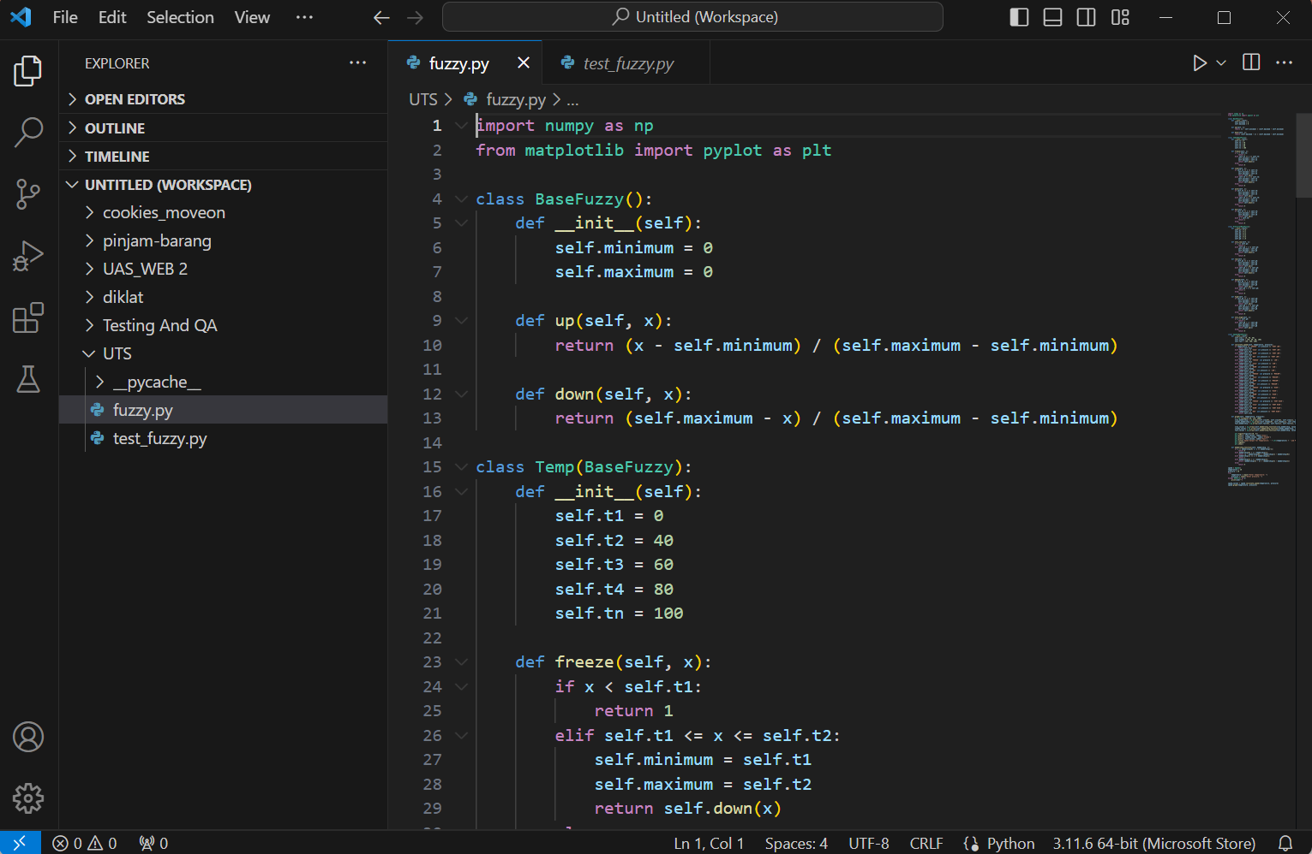
Siapkan file yang ingin di test, disini saya menggunakan file fuzzy.py

Slide 13
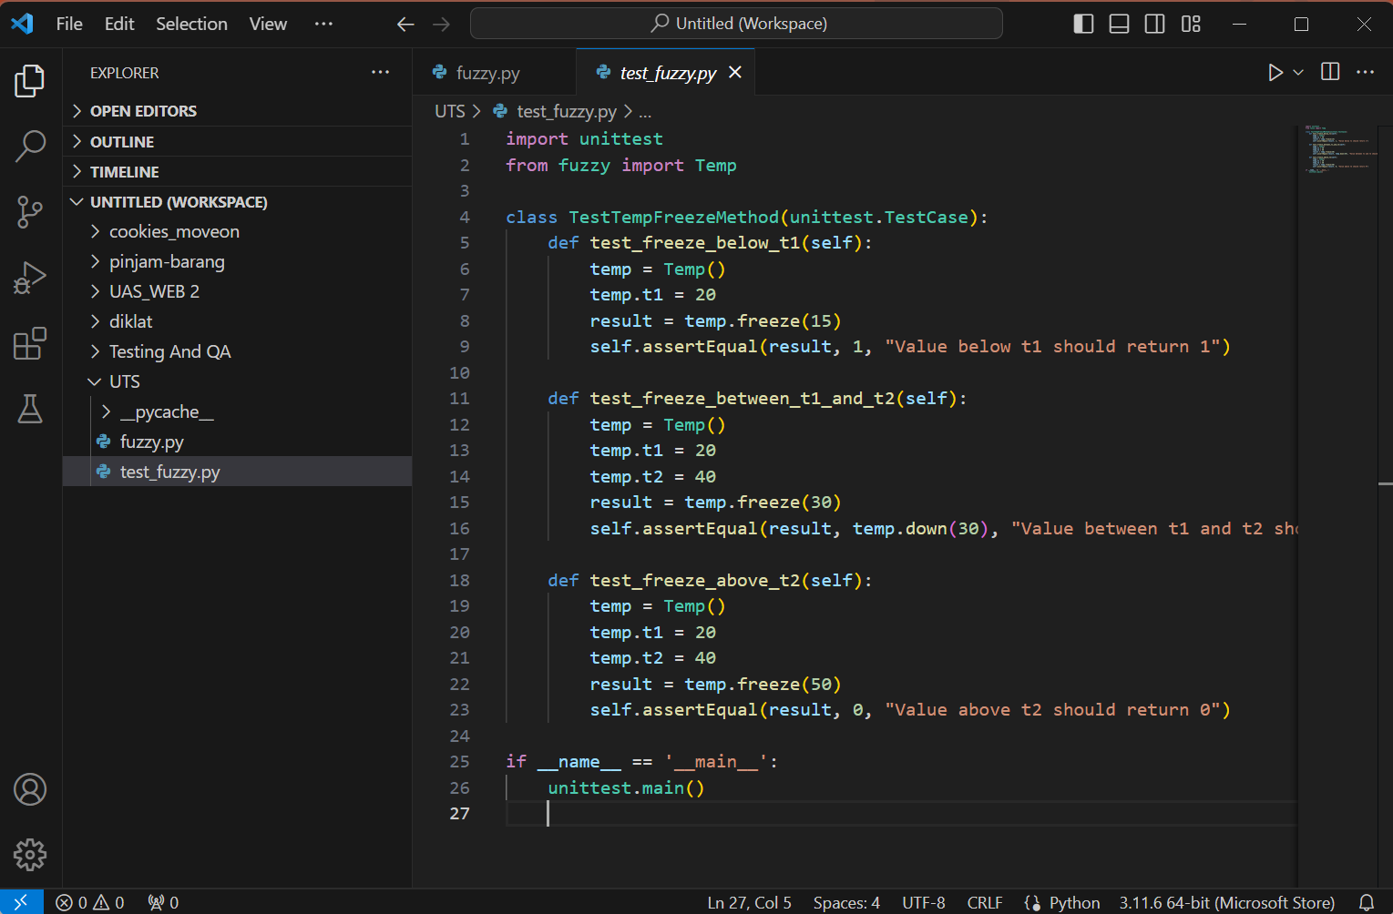
Buat file dengan nama test_fuzzy.py isi dengan fungsi yang ingin di test

Slide 14
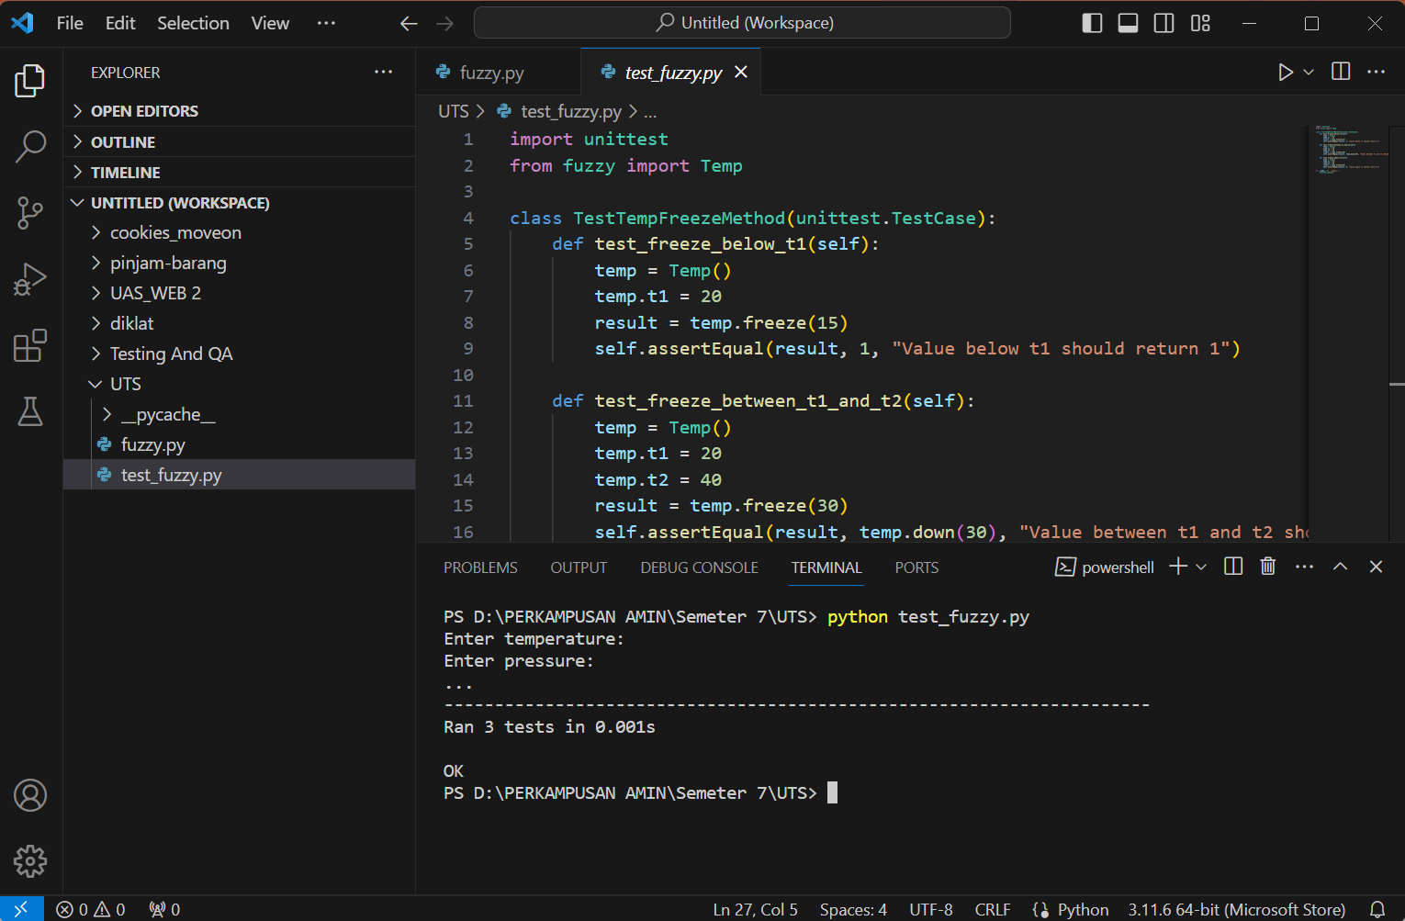
Buka terminal ketik python test_fuzzy.py untuk melakukan testing di local

Slide 15
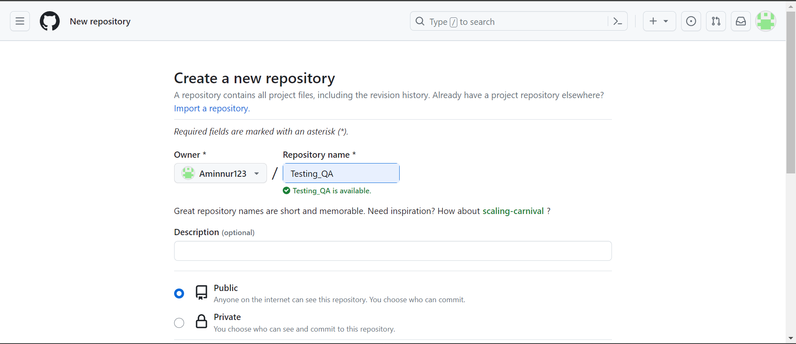
Buka Github dan buat New Repository

Slide 16
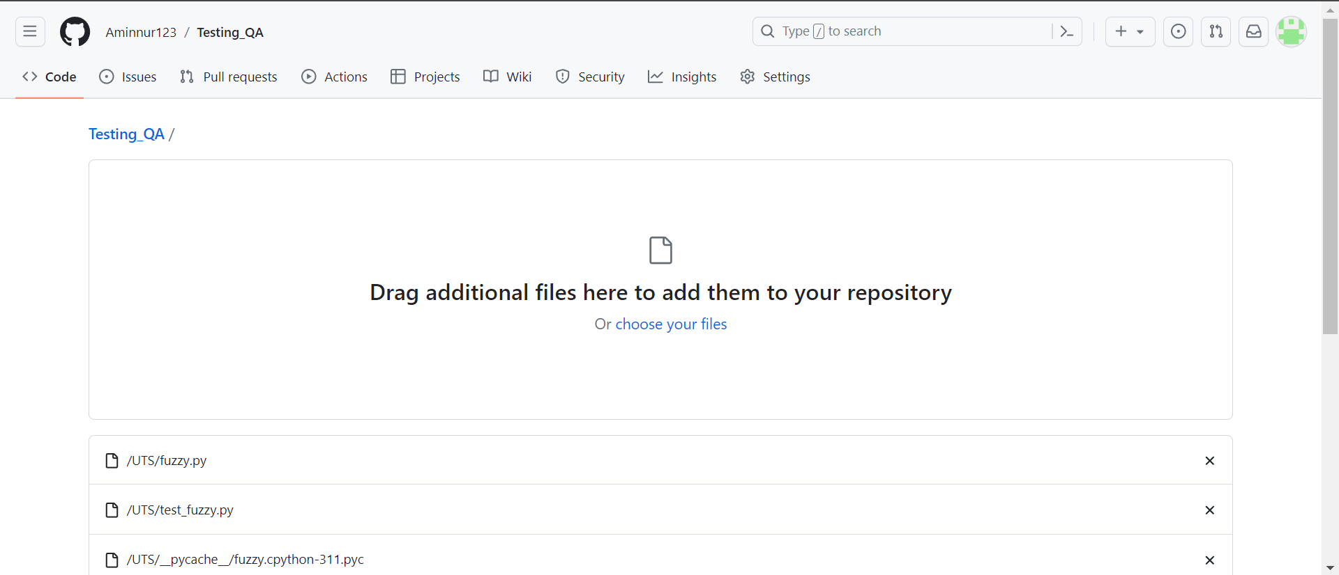
Setelah buat New Repository masukan Filenya

Slide 17
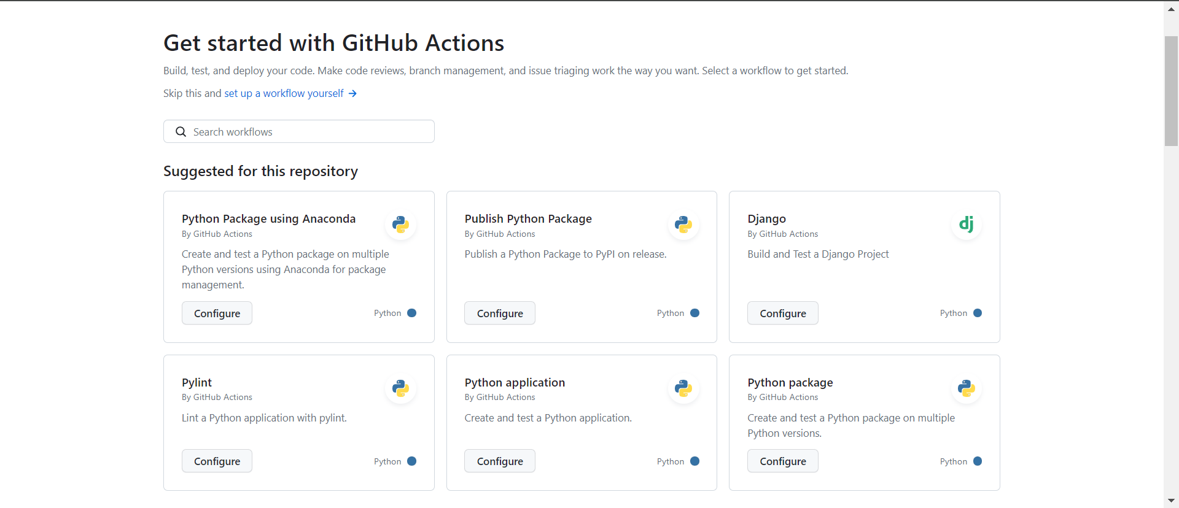
Setelah itu pilih ke tab Action Pilih Python Application lalu configure

Slide 18
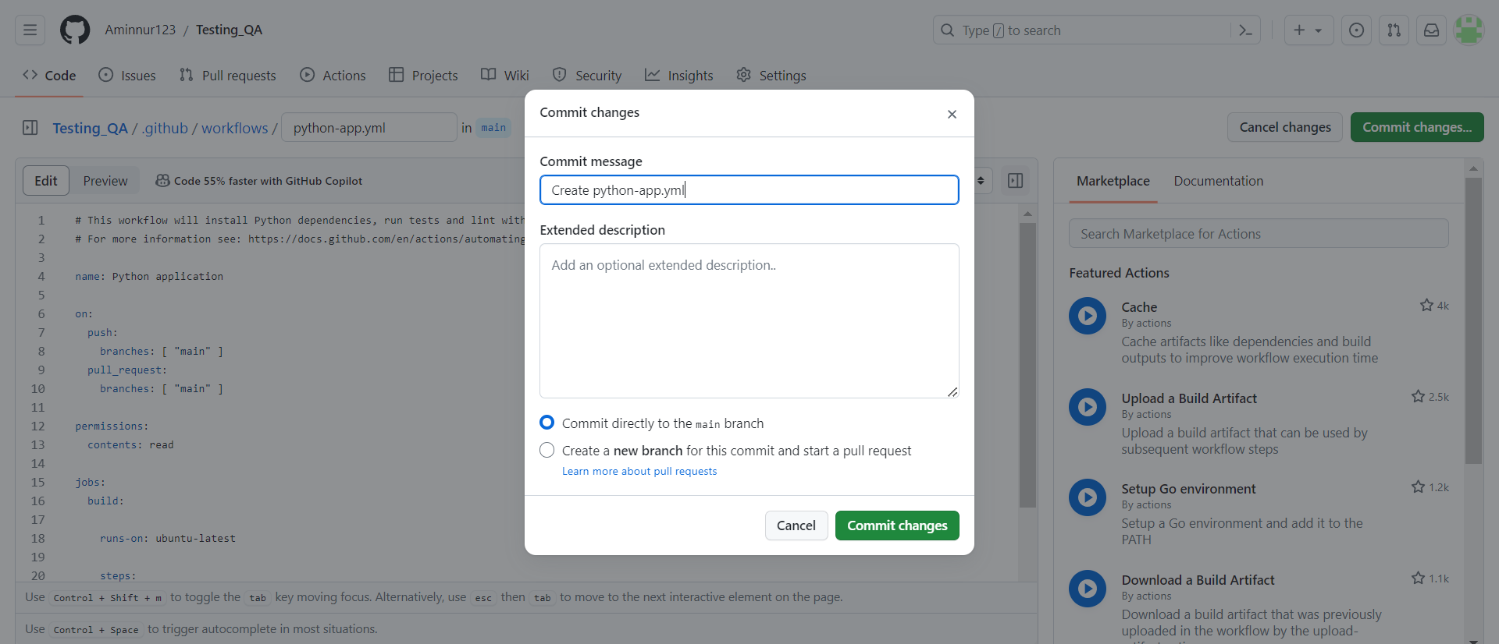
Lalu pilih Commit Changes

Slide 19
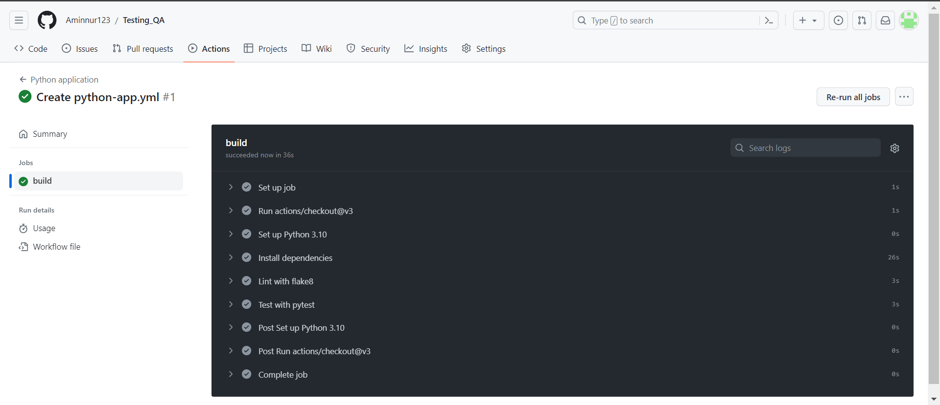
Buka tab Action lagi maka akan muncul hasil testingnya

